Slide 1
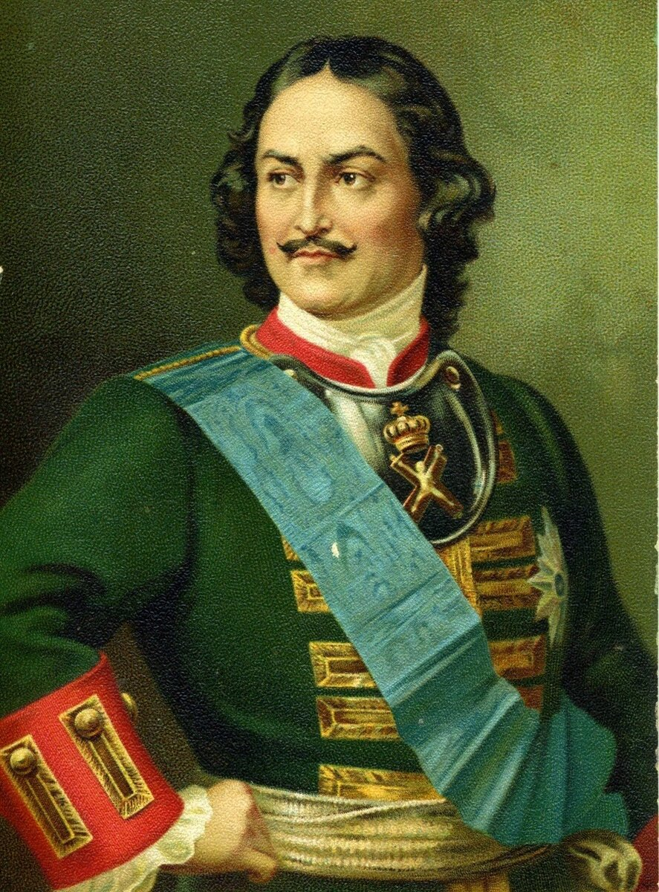
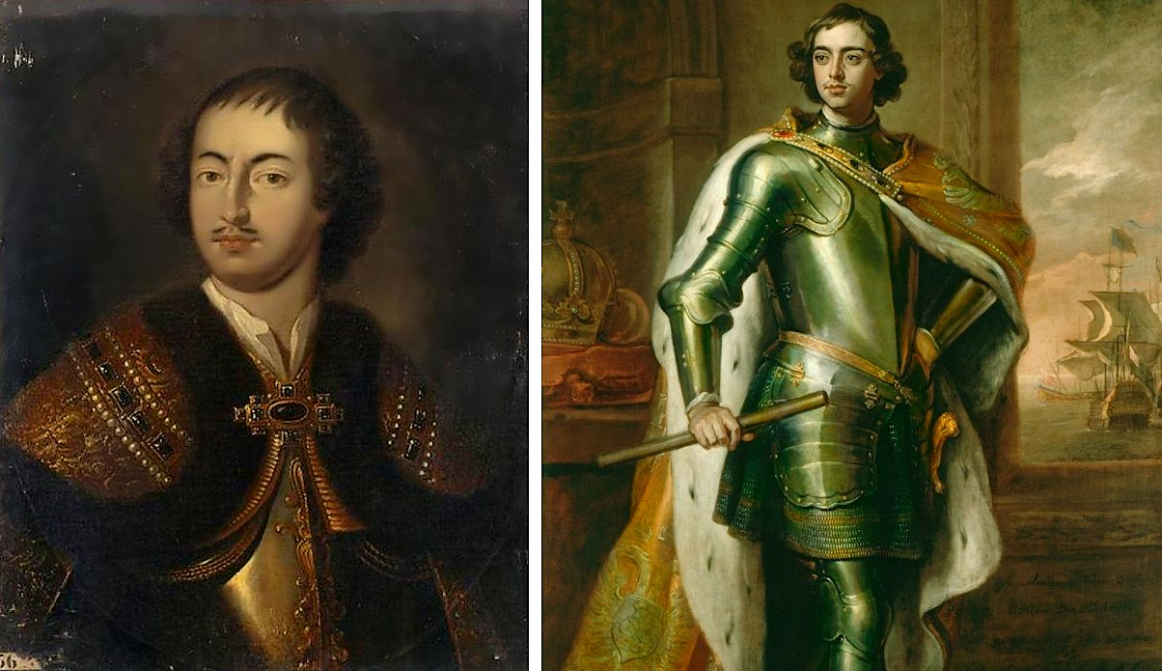
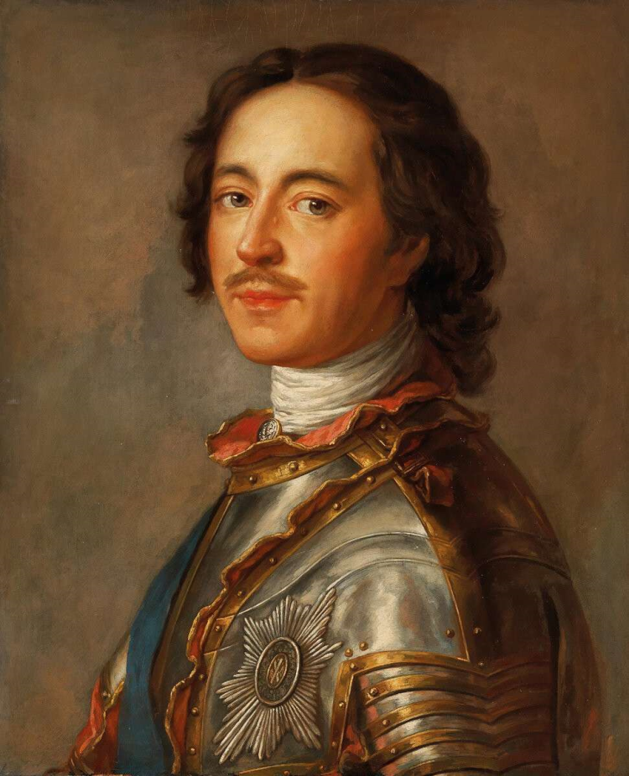
Формирование функциональной грамотности на уроках истории

Slide 2
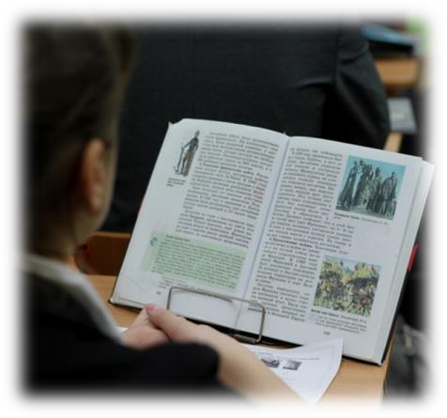
Функциональная грамотность
Естественнонаучная грамотность
Математическая грамотность
Читательская грамотность
Креативное мышление
Финансовая грамотность
Функциональная
грамотность
Глобальные компетенции

Slide 3
Процесс чтения состоит из трёх фаз .
Первая — это восприятие текста, раскрытие его содержания и смысла. Из отдельных слов, фраз, предложений складывается общее содержание. В этом случае чтение включает: просмотр, установление значений слов, нахождение соответствий, узнавание фактов, анализ сюжета, воспроизведение и пересказ.
Вторая — это извлечение смысла, объяснение найденных фактов с помощью привлечения имеющихся знаний, интерпретация текста.
Третья — это создание собственного нового смысла, то есть «присвоение»
добытых новых знаний как собственных в результате размышления.

Slide 4
Формирование
функциональной
Из документа
«В 20 день сего октября, по совету в Сенате обще с духовным Синодом, намерение воспринято, его величество, в показание своего должного благодарения, за высокую его милость и отеческое попечение и старание, которое он о благополучии государства во все время своего славнейшего государствования и особливо во время прошедшие шведские войны явить изволил, и всероссийское государство в такое сильное и доброе состояние, и народ свой подданной в такую славу у всего света через единое токмо свое руковождение привел, как то всем довольно известно, именем всего народа российского просить, дабы изволил принять, по примеру других, от них титло: отца отечества, императора всероссийского...».
грамотности школьников при работе с текстом на уроках истории
Определи название источника, его вид,
автора, место и время создания.
Прочти текст по абзацам, выдели
незнакомые слова и названия, и выясни их значение.
Сформулируй основную идею всего текста
(о чем идет речь в тексте).
Выдели главные мысли текста, определи его план.
Извлеки последовательно из текста
информацию.

Slide 5
Формирование функциональной грамотности школьников при работе с текстом на уроках истории (подготовка к итоговой аттестации)
«В 20 день сего октября, по совету в Сенате обще с духовным Синодом, намерение воспринято, его величество, в показание своего должного благодарения, за высокую его милость и отеческое попечение и старание, которое он о благополучии государства во все время своего славнейшего государствования и особливо во время прошедшие шведские войны явить изволил, и всероссийское государство в такое сильное и доброе состояние, и народ свой подданной в такую славу у всего света через единое токмо свое руковождение привел, как то всем довольно известно, именем всего народа российского просить, дабы изволил принять, по примеру других, от них титло: отца отечества, императора всероссийского...».
1. Укажите год события и его общепринятое название. Укажите в общей сложности не менее двух положений.
2. Привлекая текст документа и знания по истории, укажите не менее трех причин описанного события.
3. Привлекая знания по истории, укажите на реформы Петра Великого, о которых прямо или косвенно свидетельствует документ. Укажите в общей сложности не менее двух положений.

Slide 6
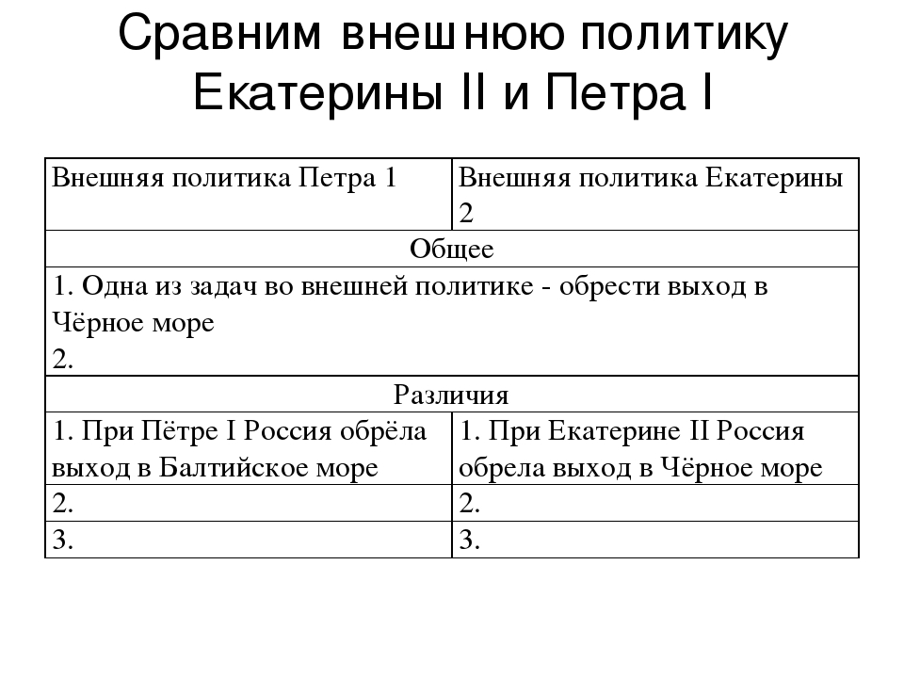
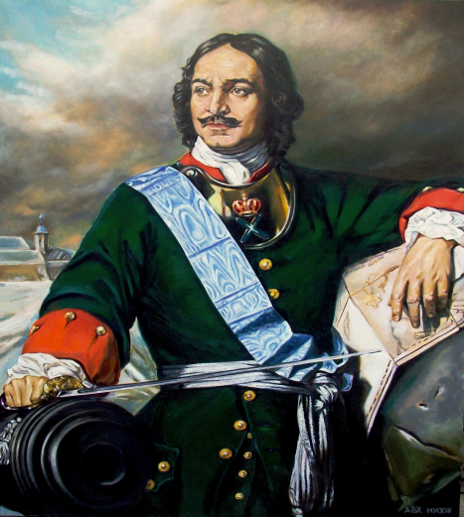
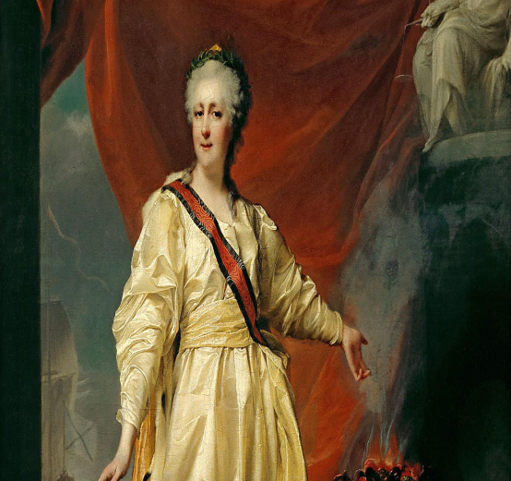
Составление таблицы по тексту
Этапы составления
сравнительных таблиц:
Выделить существенные признаки (линии), по которым целесообразно провести сопоставление; сформулировать их в виде краткого плана, записать в таблицу;
в соответствующие графы заносятся сведения по каждой линии сравнения;
формулируется частный вывод о сходстве и различии сравниваемых объектов;
итоги всей сравнительной работы сходятся в общем выводе.
Результаты сравнения:

Slide 7
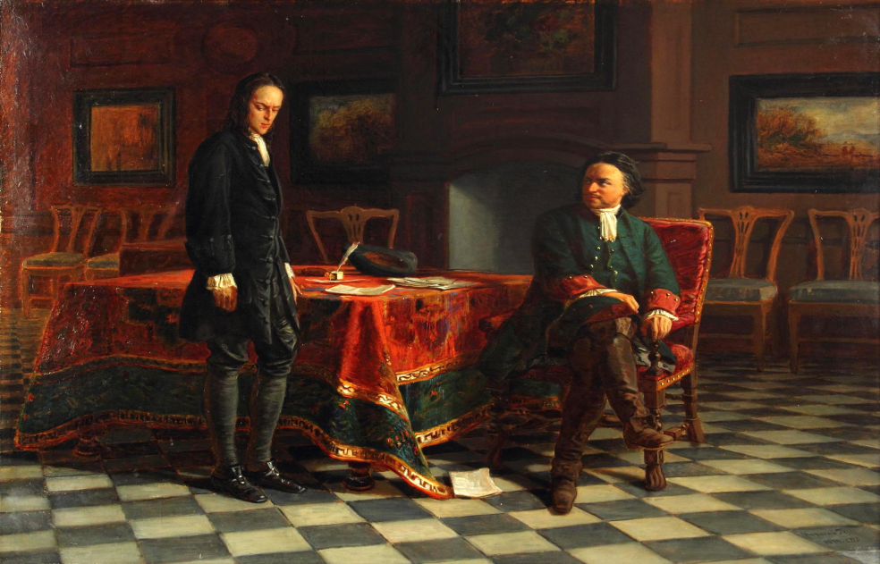
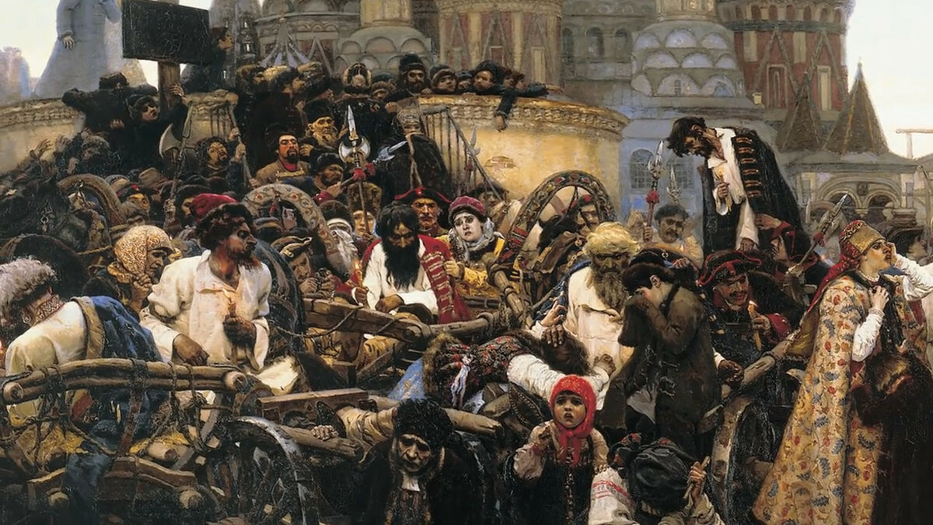
Формы работы, способствующие формированию функциональной грамотности обучающихся на уроках истории
Задание: составить рассказ к каждой иллюстрации: кто изображен, кем являлись эти люди, какое событие отразил на картине художник, что объединяет эти картины, определить значение этих событий в истории нашей страны.
Н. Ге. Петр «Первый допрашивает царевича Алексея в Петергофе»
В. Суриков «Утро стрелецкой казни»

Slide 8
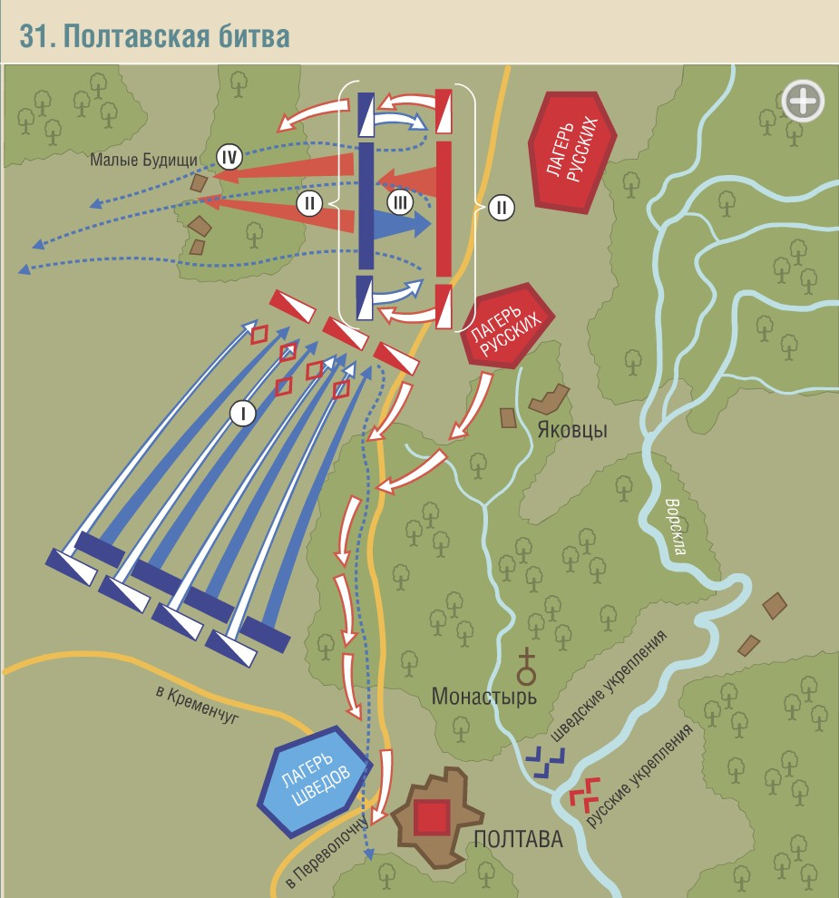
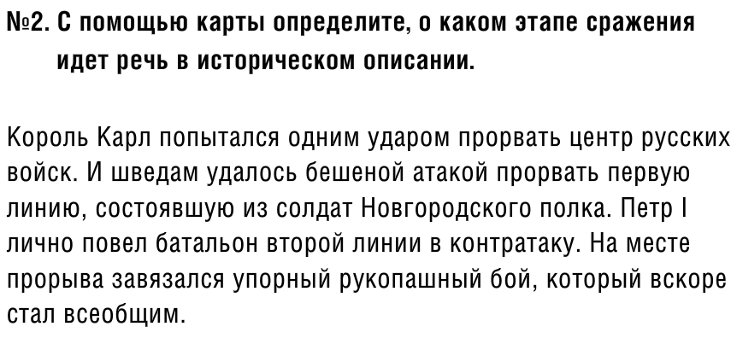
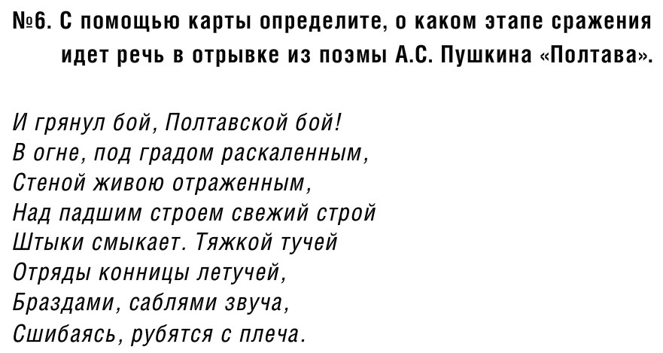
Осмыслить / оценить / сделать выводы

Slide 9
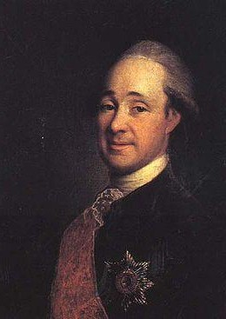
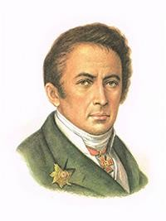
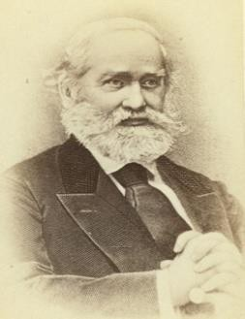
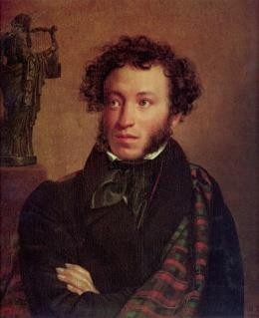
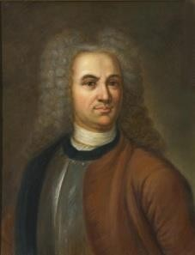
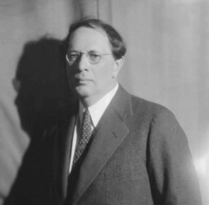
«Реформы Петра I: зло или благо для России?»
Учащимся предлагаются высказывания о роли Петра Великого в истории страны.
Вопросы: Какова ваша точка зрения? Обоснуйте свое мнение. Какой аргумент можно привести « за» и « против»?
«Мы стали гражданами мира, но перестали быть в некоторых случаях
гражданами России – виною Петр»
Н.М. Карамзин
«Петр – разрушитель русских национальных устоев, а его реформы были
«блестящей ошибкой»
М. Щербатов.
«Петр Великий явился не как нечто случайное, но как
порождение Руси, чувствовавшей жгучую п отребность нового, потребность преобразования» С.М. Соловьев
То академик, то герой,
То мореплаватель, то плотник. Он всеобъемлющей душой
На троне вечный был работник.
А.С. Пушкин
«Петр–великий
государственный
могущественной
деятель, империи, Россия
создатель
«Реформа Петра была неизбежна, но он совершил её путём страшного насилия над народной душой и народными верованиями».
А.Н. Толстой, писатель
человек, благодаря которому пошла по пути мировой
цивилизации» В. Татищев

Slide 10
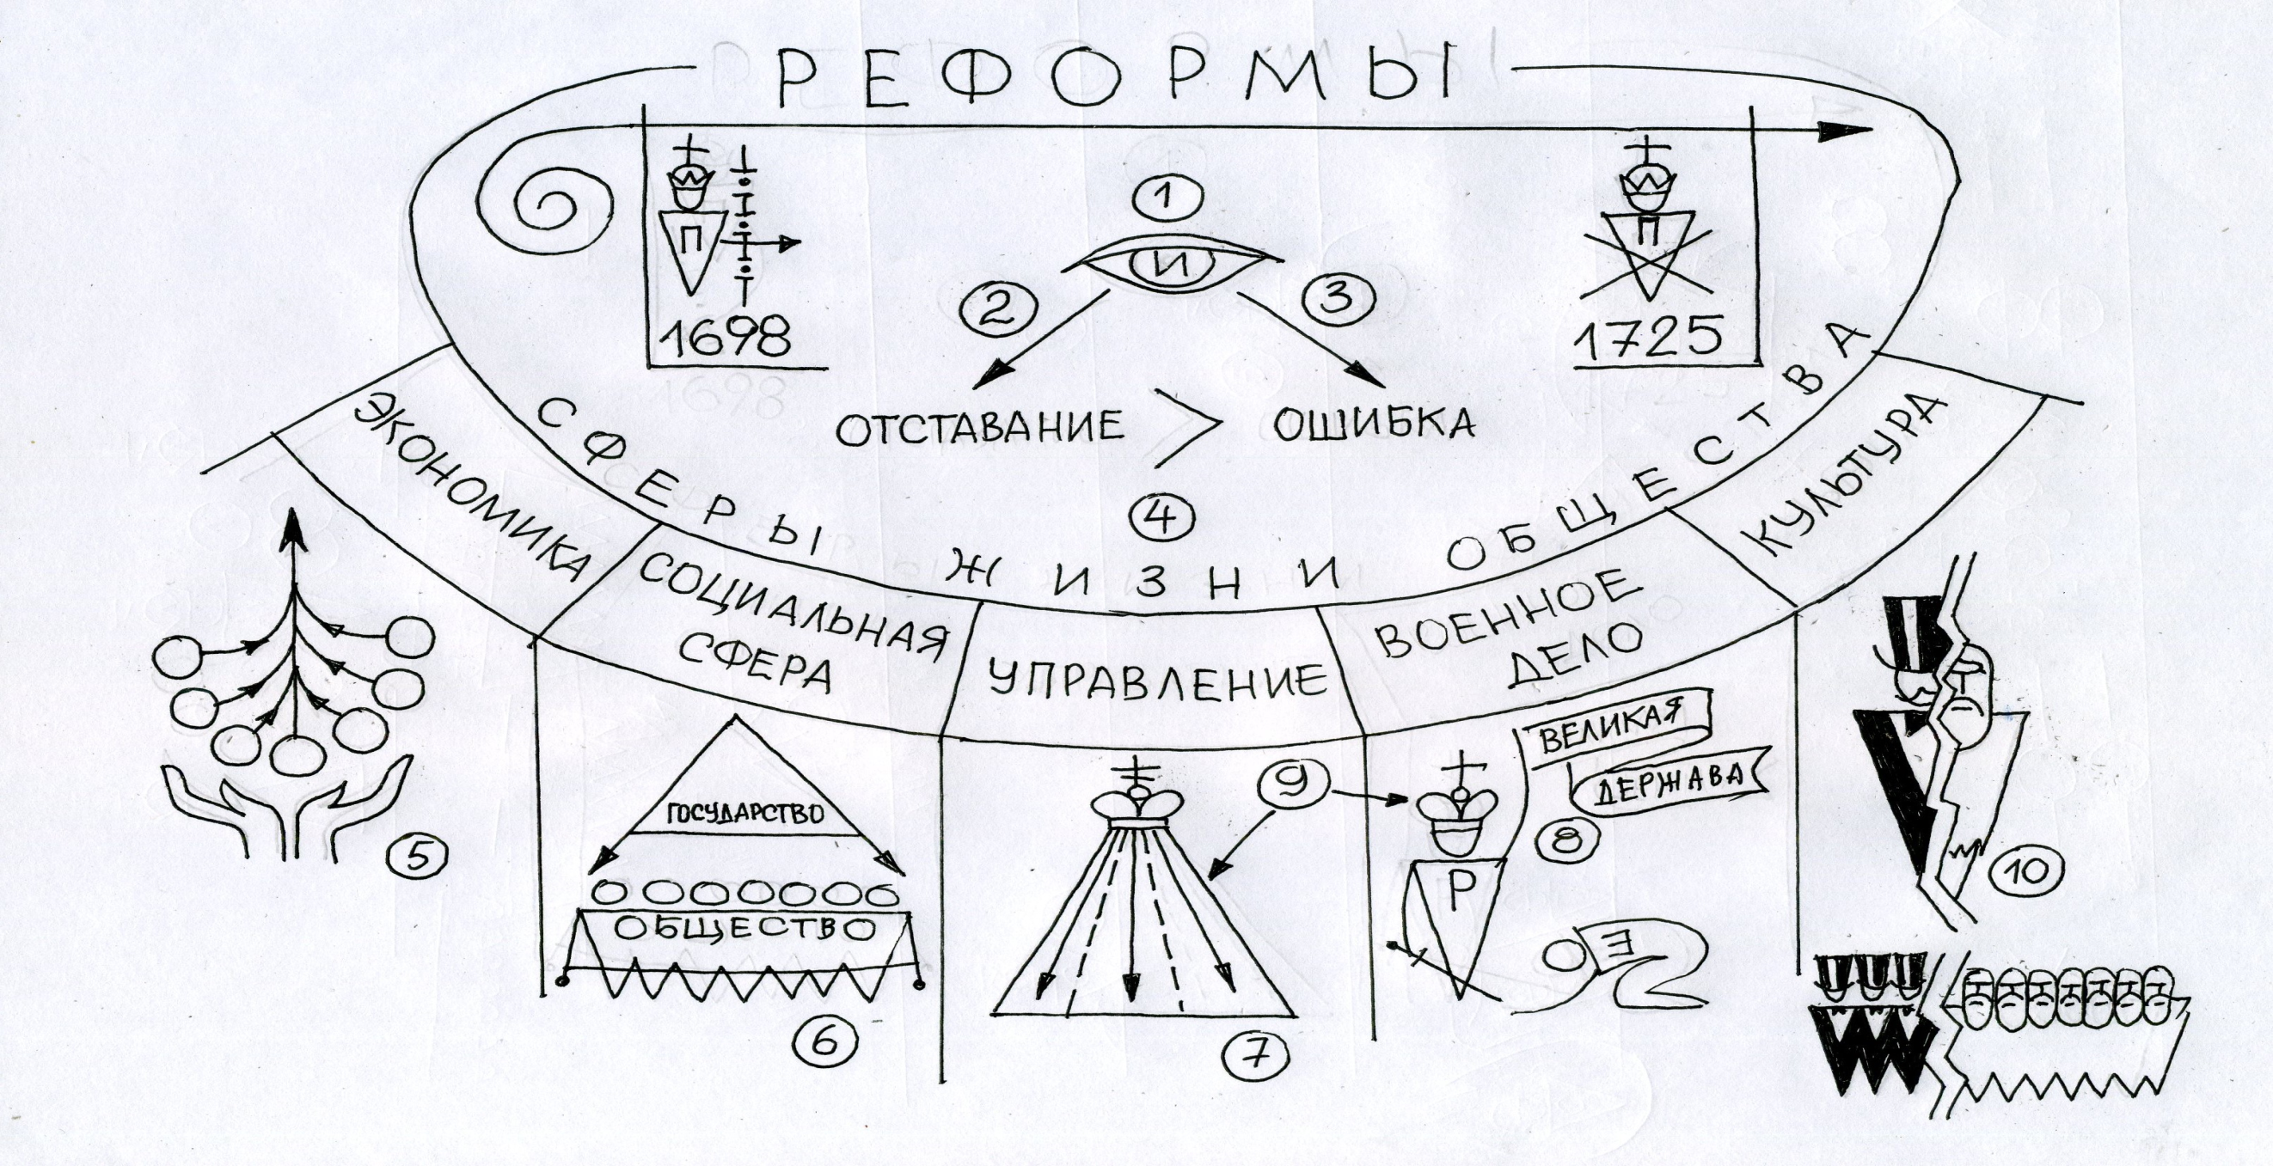
Трансформация текстовой информации в графическую

Slide 11
Схема 3. Реформы Петра Великого.
Реформы Петра Великого охватывают не все время его правления, а только первую четверть XVIII в. (с возвращения царя из заграничного путешествия в 1698 г. до его смерти в 1725 г.) (1).
Причиной реформ все историки и философы считают осознание царем и частью правящего слоя России отставания от стран Западной Европы в военно-техническом, экономическом и культурном отношениях (2). Вместе с тем некоторые исследователи (И.Л. Солоневич и др.) придерживаются мнения, что в реальности никакого отставания не было, Россия энергично и успешно развивалась, а Петр руководствовался ошибочными субъективными впечатлениями и пристрастием ко всему западно-европейскому (3).
Реформы Петра Великого охватили все сферы жизни общества – экономику, социальную сферу, управление, военное дело и культуру (4). В этом отношении они имеют мало аналогов не только в отечественной, но и в мировой истории.
Результатом хозяйственных преобразований стало формирование механизма мобилизационной экономики (ускоренного развития одних секторов экономики за счет других), который просуществовал (с перерывами и коррективами) до середины ХХ в. (5). В социальной сфере нередко говорят о всеобщем закрепощении населения государством в эпоху Петра Великого (6). В сфере внутренней политики результатом стало упорядочивание управления на основе строгого разделения функций органов власти и создание «регулярного государства», что еще более усилило самодержавие (7). Во внешней политике в результате преобразований Россия стала одной из великих держав, лишив этого статуса Швецию по итогам Северной войны (8). Принятие Петром Великим императорского титула в 1721 г. закрепило новый внутриполитический статус государя и внешнеполитический – государства (9). В сфере культуры реформы привели к глубокому культурному расколу на европеизированные «верхи» и народные массы, сохранившие традиционные обычаи, ценности и стереотипы поведения (10).

Slide 12
Работа со статистическим источником информации.
Используя данные статистической таблицы, завершите представленные ниже суждения, соотнеся их начало
и варианты завершения.
Производство Чугуна в Англии и Франции (в тыс. т) Начало суждения
А) В 1840 г. меньше производила чугуна
Б) За период с 1840 по 1850 г. производство чугуна в Англии
В) С 1840 по 1850 г. отсутствие динамики в производстве чугуна было характерно для такой страны, как
Варианты завершения суждения
Англия
сократилось
возросло
осталось неизменным
Франция
Страны | Годы
 | 1830 | 1840 | 1850
Англия | 680 | 1400 | 2250
Франция | 225 | 405 | 405

Slide 13
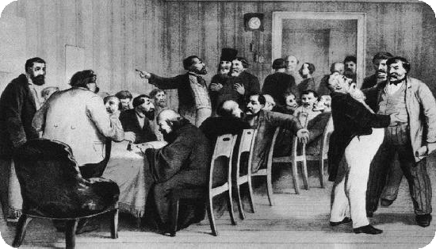
Умение работать с таблицей и диаграммой являются составной частью читательской грамотности.
Сословия | Уездные земские собрания |  | Губернские земские собрания
 | Количество, чел. | % | Количество, чел. | %
Дворяне | 5647 | 55,18 | 1148 | 87,1
Разночинцы | 1415 | 13,82 | 141 | 10,7
Крестьяне | 3174 | 31 | 29 | 2,2
Социальный состав земских гласных по выборам 1897 г.
На основании данных таблицы составьте диаграмму и сделайте выводы.
Во всех земских собраниях большинство составляли представители дворян
Представители крестьян составляли меньшинство в губернских земских собраниях
Чуть более полутора тысяч человек во всех земских собраниях составляли представители разночинцев

Slide 14
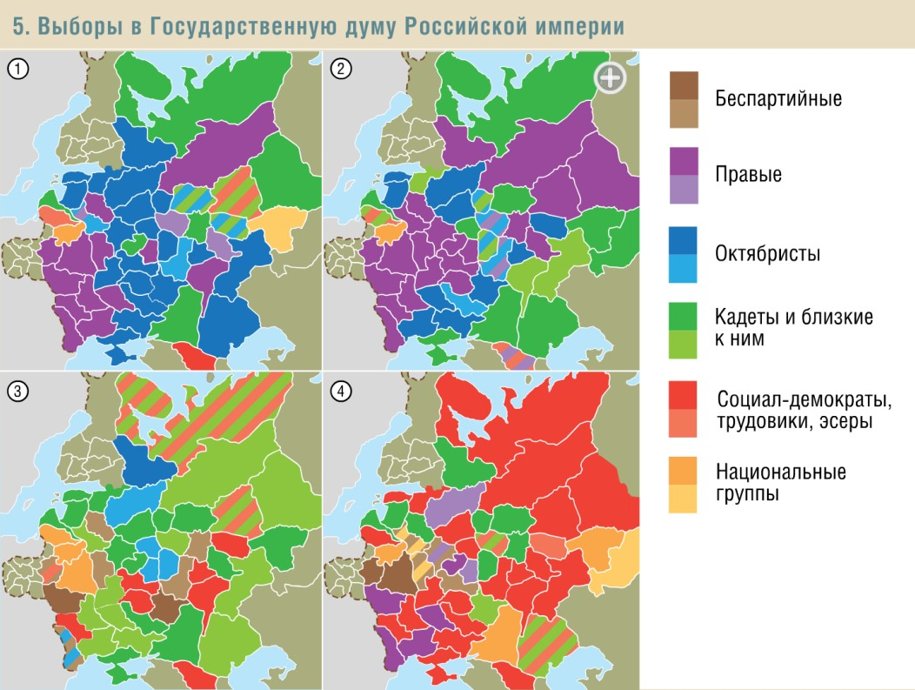
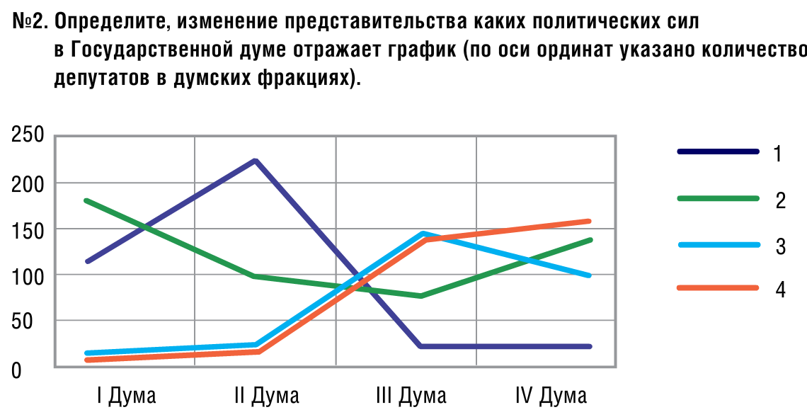
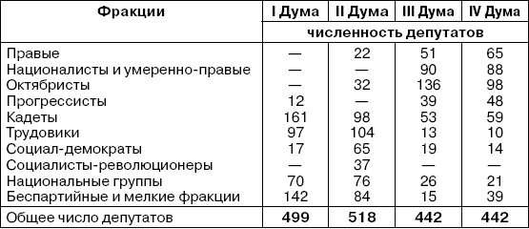
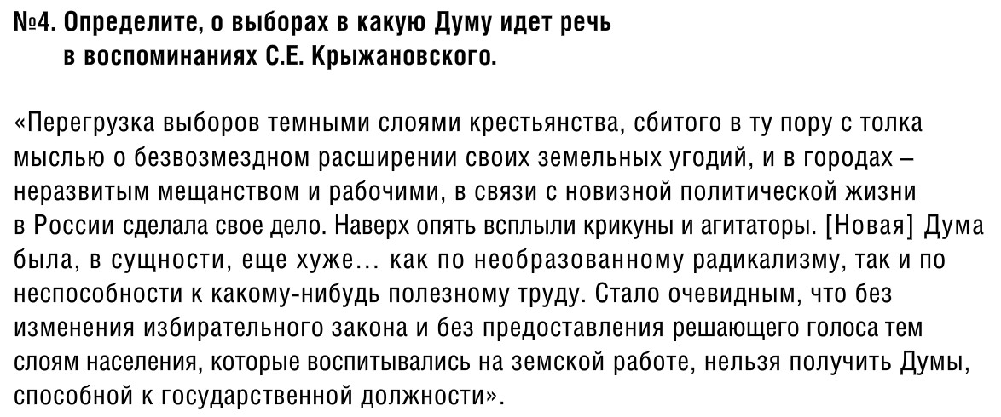
Интерпретация и толкование: проанализировать,
сравнить, соотнести, сделать вывод
Сравните состав. Какие партии преобладали в 1, а какие во 2, 3,4?

Slide 15
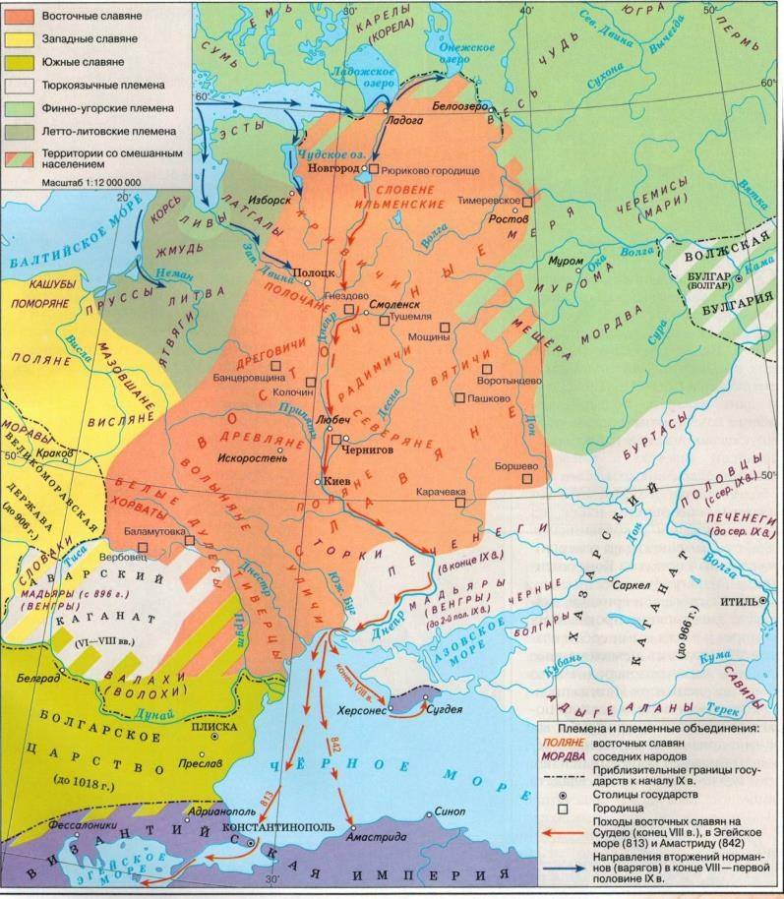
Естественнонаучная грамотность на уроках истории
«Повесть временных лет».
Славяне сели по Дунаю, где теперь земля Венгерская и Болгарская. И от тех славян разошлись славяне по земле и стали называться по тем местам, где селились. Так, одни пришли и сели на реке, по имени Морава, и прозвались моравами, а другие назвались чехами. А вот еще те же славяне: белые хорваты и сербы...Иные славяне пришли и сели по Днепру и назвались полянами, а другие
– древлянами, потому что сели в лесах, а еще другие сели между Припятью и Двиною и назвались дреговичами, иные сели по Двине и назвались полочанами, по речке, которая впадает в Двину и носит название Полота. Так же славяне, которые сели около озера Ильменя, прозвались своим именем – словенами и построили город и назвали его Новгородом. А другие сели по Десне и по Сейму и по Суле и прозвались северянами. И так разошелся славянский народ, а по его имени и грамота назвалась «славянская»
Вопросы и задания:
Найдите в тексте названия славянских племенных союзов.
Где расселились славяне, почему имели такие названия?
Какова специфика расселения восточных славян на восточно-европейской равнине?

Slide 16
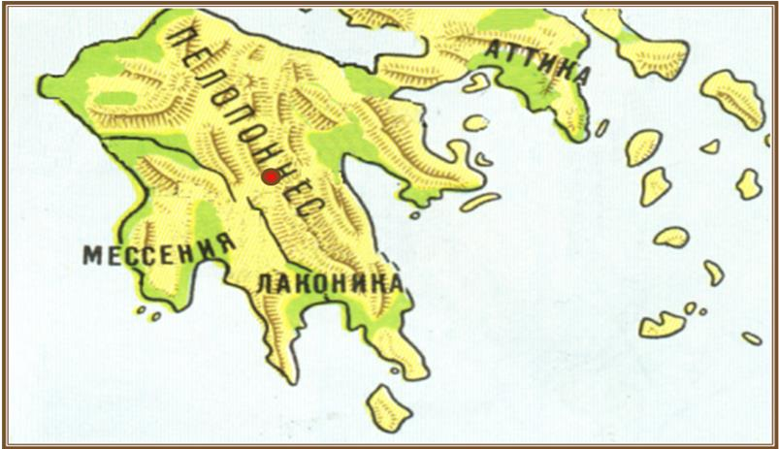
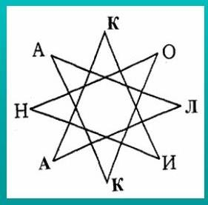
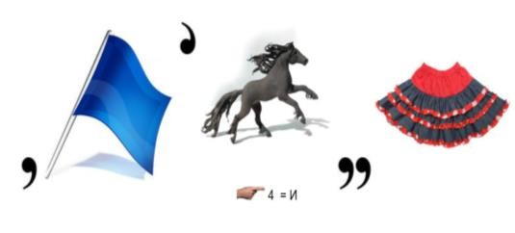
Еще афинский стратег Кимон говорил, что Афины и Спарта - « Это две ноги, на которых стоит Эллада»,
« два коня, запряженные в одну колесницу».
Как должны были друг к другу относиться
жители Афин и Спарты?
С другой стороны, историки утверждают, что Афины и Спарта часто высмеивали друг друга, а одна из многочисленных войн этих городов продолжалась 30 лет.
Как жили жители Афин и Спарты на самом деле?
Какое наблюдается противоречие?
Какой возникает вопрос?
Что нам надо узнать, чтобы ответить на главный вопрос урока?
Разгадайте ребус и узнаете область Греции, где племена дорийцев и основали город Спарту.
Найдите на карте это название.
Отметьте город и территорию, завоеванную
спартанцами.
Вы смогли выполнить задание?
Что мы еще не знаем?
Сформулируйте вопросы, на которые должны найти ответы.

Slide 17
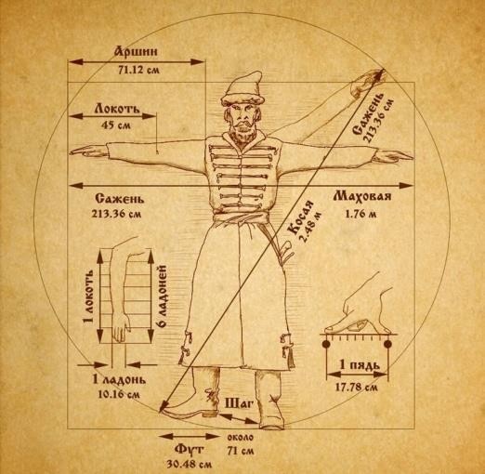
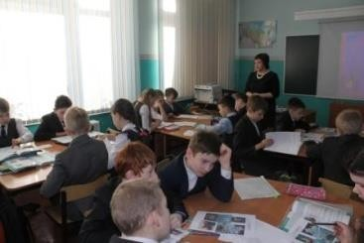
Новгородский торг.
«4-ый лишний»: Найдите лишнее в приведенном перечне. Объясните свой выбор.
Локоть, пядь, сажень, метр.
-Что можно было измерить в таких единицах?
-Покажите локоть, пядь, сажень. (С опорой на иллюстрацию).
Вы торговец тканью, полотном… Отмерьте 2 пяди.
Как вы думаете, могла ли эта мера быть точной?
Разыграйте сценку. Распределите роли, прочитайте слова. Роли: князь, народ.
Из народа 1: Собирайся, народ, на площади Ярослава, кто считает себя
полноправным гражданином!
Из народа 2: Что такое? Решать идём! Быть князю в Новгороде или нет.
Из народа 3: Князь, бьём челом! Вот тебе наши притязания. Слушай!
Нельзя тебе иметь наших земель новгородских. Ни тебе, ни дружине твоей.
Князь: А как, люди новгородские, быть с доходами моими княжескими?
Из народа 4: Сверх положенного ни тебе, ни дружинникам твоим доходы не иметь более.
Жить тебе только за градом нашим.
Княже! По первому слову являться к стенам Новгородским и выступать на защиту от неприятеля.
Князь: А как же казна, люди добрые?
Из народа: А до казны тебе дела нет, князь. Если ты нам будешь со дружинниками
не угоден, одно тебе скажем: «Путь чист, княже!».
_{Воображ}сам_{ен}о_{и}ст_{е}оятельность
Креативное мышление
любознательность
наблюдательность
активность
творчество

Slide 18
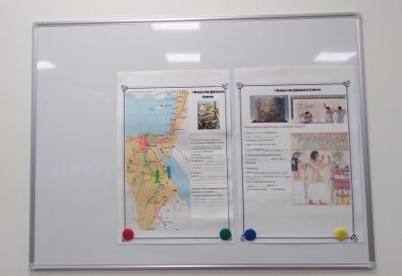
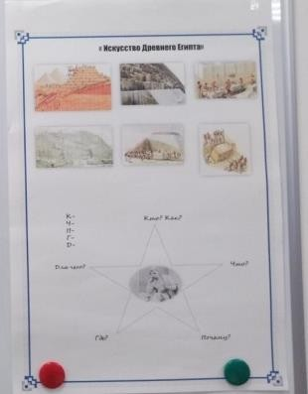
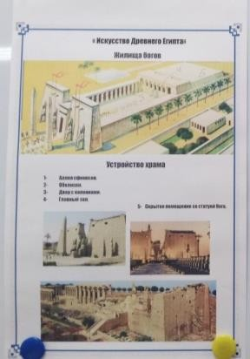
Тема урока « Искусство Древнего Египта»
Формирование читательской грамотности
Формирование математической грамотности
Работа с историческим документом (Геродот
«История»). Прием «Маркировка текста».
Пирамида фараона Хеопс. была построена около 2600 г. до н. э. Сколько лет назад?
Найти площадь основания пирамиды Хеопса. Определите, сколько метров надо прошагать, чтобы
обойти пирамиду Хеопса кругом.
Сколько это километров?
Назвать самые известные пирамиды Египта. Найдите на карте и отметьте условным знаком район расположения пирамид. Ответить на вопросы
Составить рассказ от имени египтянина о посещении храма по плану. Дать описание храма (изнутри и снаружи).
Сколько лет длилось строительство пирамиды
Основной единицей измерения был локоть, равный 52см 3мм.

Slide 19
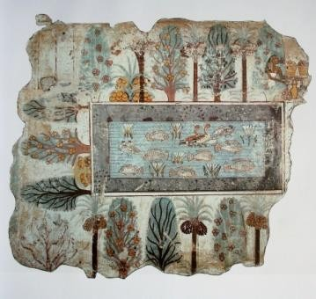
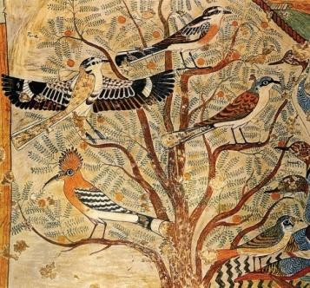
Формирование финансовой грамотности
Формирование креативного мышления и глобальных компетенций
Формирование естественнонаучной грамотности
«На пирамиде египетскими письмена
ми было обозначено, сколько редьки
, лука, чеснока съели рабочие. И, как я очень хорошо помню, переводчик, который читал мне надпись, объяснил, что на все
это было израсходовано 1600
талантов серебра... Если это верно, то сколько же денег пошло на железные орудия, на хлеб и одежду для рабочих, так как строительство всех этих сооружений продолжалось 20 лет …». Геродот.
Талант – единица измерения веса, также денежная единица в древнем Египте.
Сделать эскиз рекламного проспекта для туристов, посещающих Египет.
Египет был страной с уникальной культурой, высоким уровнем развития науки, чьи достижения используются различными народами и до настоящего времени
Работа с картой. Блоки вырубали в каменоломне, переправляли через Нил, тащили волоком.
О природе Египта информацию извлекаем из изображений
Развитие медицины (изготовление мумий)
Папирус. Значительная часть памятников письменности египтян сохранилась благодаря сухому климату.

Slide 20
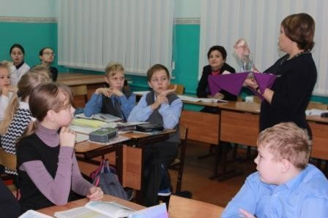
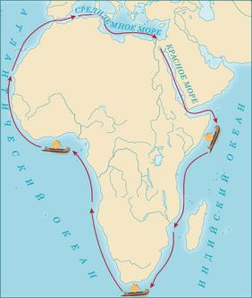
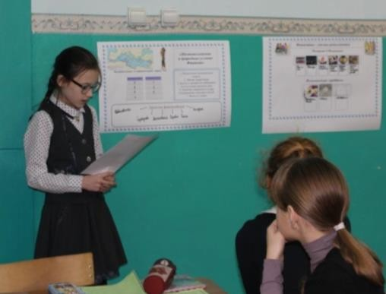
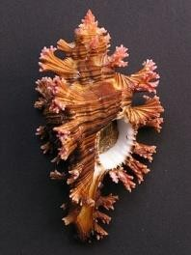
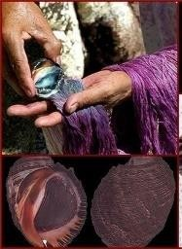
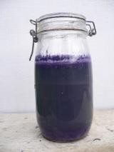
Тема: Финикийские мореплаватели
Формирование читательской грамотности
Формирование естественнонаучной грамотности
Прибыл в Египет тогда финикиец, обманщик коварный,
Злой кознодей, от которого много людей пострадало;
Он, увлекательной речью меня обольстив,
Финикию,
Где и поместье и дом он имел, убедил посетить с ним…
…Сам же, напротив, меня, не товар продать там замыслил.
Географическое положение -
природа- занятия. Изобретение стекла.
Работа с картой- Плавание вокруг Африки. Финикийские колонии.
Из страны в страну путешествовали искусные мореходы и предприимчивые торговцы.
…Финикийцы первыми стали строить
парусные суда большой грузоподъёмности… первыми мореплавателями, которые обогнули
Африку. Их радостно встречали: они
привозили льняное полотно, пурпурные ткани, стеклянные бусы и сосуды, придумали более
простое письмо…
Игля́нки, или мурициды, или багрянки, или мурексы (лат. Muricidae)

Slide 21
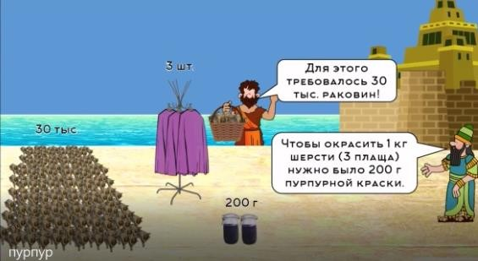
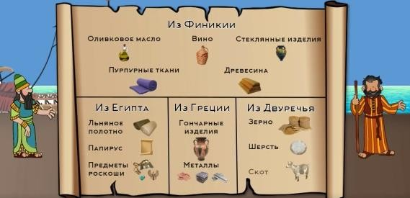
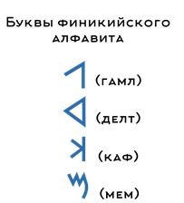
Формирование
Формирование математической грамотности
Формирование финансовой грамотности
глобальных компетенций
Предположите, какое значение имело для развития человечества изобретения финикийцев? Приведите факт в подтверждение своего мнения.
В 9 в. дот н.э. жители Тира основали в С.Африке Карфаген. Сколько веков назад?
Мог ли фараон Тутмос захватить этот город?
Какой товар пользовался бы спросом у финикийцев?
Что бы могли выгодно продать в других странах?
(спрос-предложение)

Slide 22
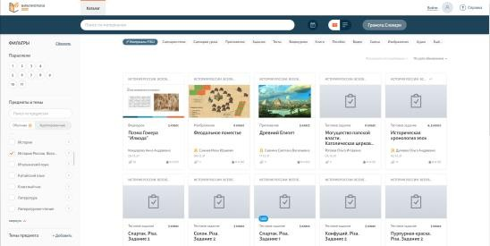
Вопрос 1
Рассказывают, что однажды какой-то финикийский пастух пас стадо недалеко от морского побережья. Его собака
разгрызла морскую улитку и вернулась к хозяину с мордой,
окрашенной пурпурным цветом. Пастух подумал, что пёс чем-то поранился, поэтому начал обтирать клочком шерсти мнимую кровь, но никакой раны не обнаружил; шерсть же приобрела алый цвет.
Некоторые финикийцы, взяв в руки 2 тяжёлых камня, ныряли на дно моря и доставали оттуда раковины, из которых добывали несколько капель густой жидкости. Это была пурпурная краска. Если краску замешивали погуще, ткань становилась лиловой, если пожиже – алой. Ткань не линяла. Её охотно покупали цари и князья, жрецы и
военачальники.
Какой вывод можно сделать, основываясь на данном тексте?
Укажите правильный вариант ответа:
Финикийцы добывали пурпурную краску из раковин, которые находили на берегу.
Финикийцы добывали пурпурную краску из лесных растений.
Расположение у моря позволило финикийцам добывать пурпурную краску.
Лиловый цвет краски получался в результате более жидкого замешивания.
Задание
Почему пурпурный цвет считали царским?
Докажите, что для добычи пурпурной краски необходимо было нырять в море.
Для подготовки подобных заданий можно воспользоваться материалами Московской электронной школы.
https://uchebnik.mos.ru/catalogue?subject_ids=40&page=7

Slide 23
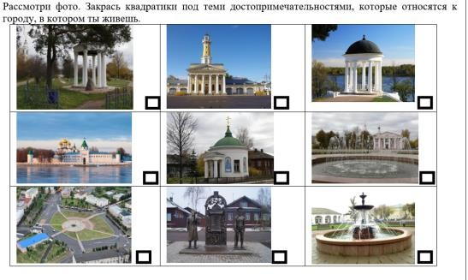
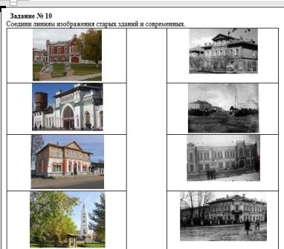
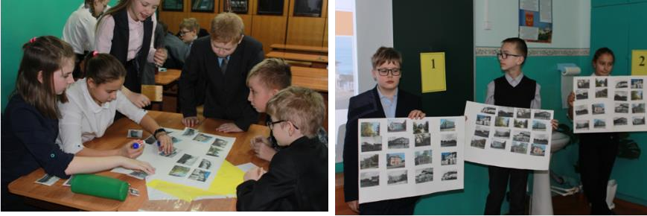
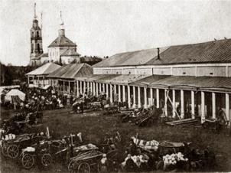
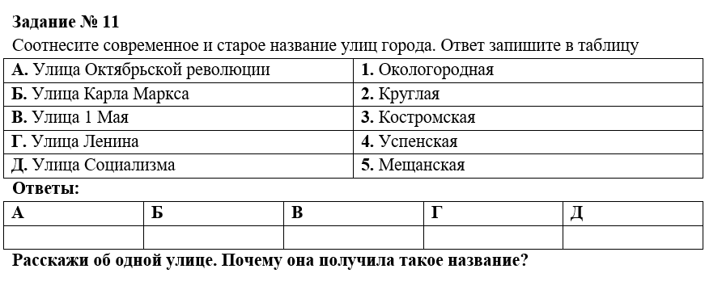
Развитие функциональной грамотности с использованием краеведческого
материала
Прочитайте стихотворение буйского поэта В.Куликова «Город Буй».
Всё гадаем да толкуем А дознаться не смогли,
По каким приметам Буем
Предки город нарекли. Буй речной тому причина. Иль, спасаясь от господ,
В этот край на Костромщине Шёл буянистый народ.
Так ли, этак ли – не знаю,
Но узнать мен довелось: В Сихоте-Алиньском крае Назывался буем Лось.
Там, конечно, за основу Лось и взят, наверняка, Коль в долине Уленгоу Буем названа река.
Может быть и здесь когда-то, Незнакомый видя стан, Трубным голосом сохатый Встретил первых поселян.
Может быть, ходили предки За Амгунь и за Вилюй,
И посад назвали редким Удэхейским словом – Буй.
Рассмотрите фотографию.
Составьте рассказ о том, что могли здесь продавать и покупать
Изучи краеведческую литературу и дополни событиями «Ленту времени» истории города Буя.
«История нашей страны в названиях городов, сёл, деревень, улиц моего региона»
Какие версии происхождения названия города называет автор стихотворении?

Slide 24
РАО:http://skiv.instrao.ru/support/demonstratsionnye-materialya/chitatelskaya-gramotnost.php
Статья Артасова И.А., Мельниковой О.Н. «Оценка читательской грамотности в рамках предмета «История» (Электронный журнал «Педагогические измерения») https://fipi.ru/tpost/ck782cuj1f-zhurnal-pedagogicheskie- izmereniya-2-202
https://fingram-history.oc3.ru/
Электронный банк тренировочных заданий по оценке функциональной грамотности на платформе Российской электронной школы: https://fg.resh.edu.ru
Федеральный институт педагогических измерений https://fipi.ru/otkrytyy-bank-zadaniy-dlya-otsenki- yestestvennonauchnoy-gramotnosti
https://uchebnik.mos.ru/catalogue?subject_ids=41

